Slide 1
Leben mit Behinderung
Gesellschaftlich akzeptiert?

Slide 2
Gliederung
Definition: Behinderung
Rechtliche Grundlagen
Inklusion
Gesellschaftliche Aspekte
4.1 Reaktionen aus der Gesellschaft
4.2 familiäre Aspekte
4.3 Kindergärten und Schulen
4.4 Arbeitswelt
5. Fazit
6. Quellen

Slide 3
1. Definition: Behinderung
Laut UN-Behindertenrechtskonvention:
„Menschen, die langfristige körperliche, seelische, geistige oder Sinnesbeeinträchtigungen haben, welche sie in Wechselwirkung mit verschiedenen Barrieren an der vollen, wirksamen und gleichberechtigten Teilhabe an der Gesellschaft hindern können.“

Slide 4
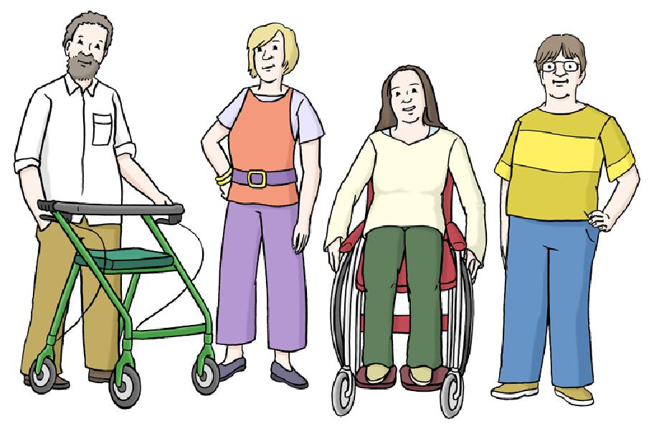
1. Definition: Behinderung
Verschiedene Arten:
Geistige Behinderung
Seelische Behinderung
Hörschädigung
Körperbehinderung
Lernbehinderung
Sehschädigung
Sprachbehinderung
Verhaltensstörung

Slide 5
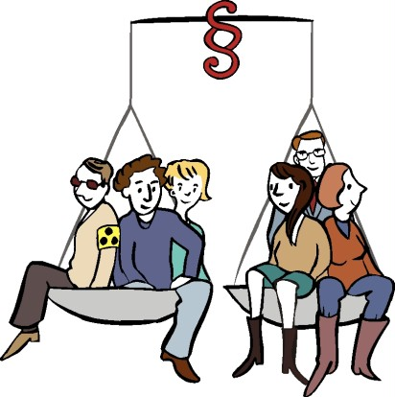
2.Rechtliche Grundlagen
GdB >50 – Schwerbehindert
Bevorzugte Abfertigung in Ämtern
Steuerfreibeträge
besondere Ermäßigungen
gleichgestellt
Inklusion = Menschenrecht

Slide 6
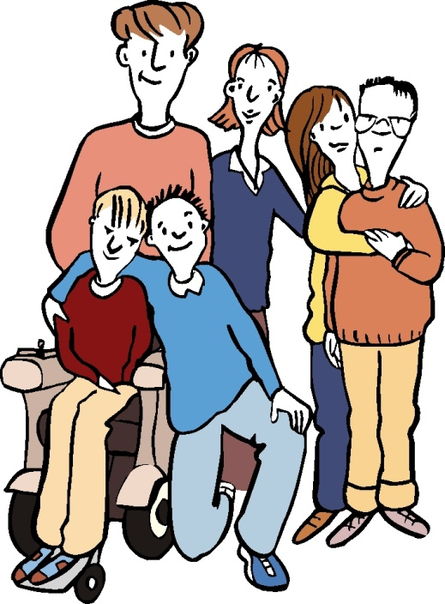
3. Inklusion
„miteinbezogen sein“
keine Ausgrenzung
volle gesellschaftliche Teilhabe
Barrierefreiheit

Slide 7
3. Inklusion
Unterschied Integration und Inklusion:

Slide 8
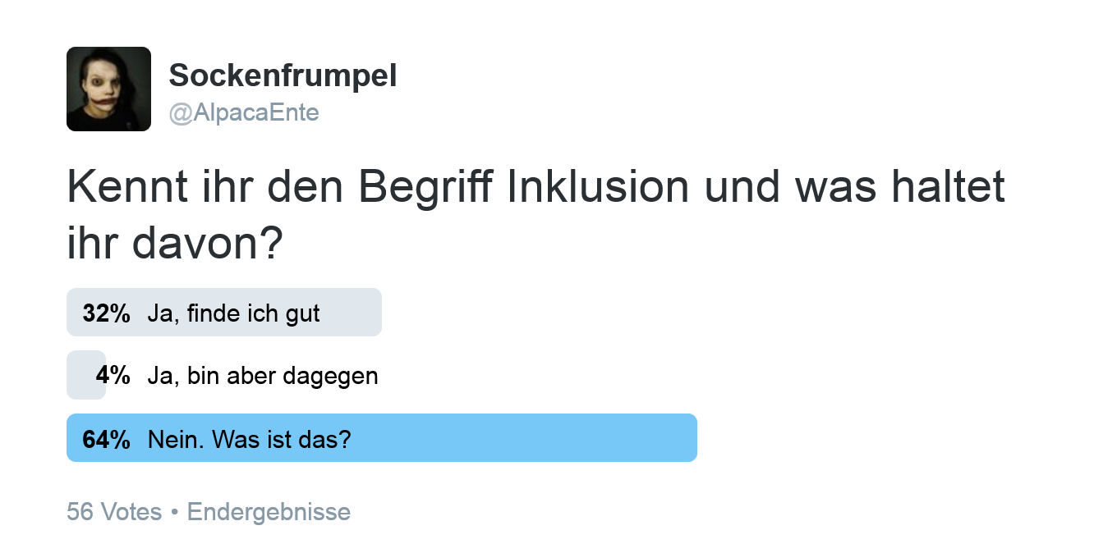
3. Inklusion

Slide 9
4. Gesellschaftliche Aspekte

Slide 10
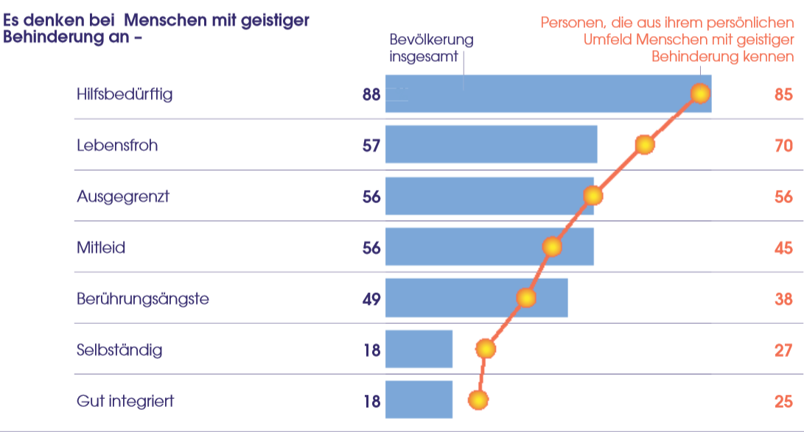
4.1 Reaktionen aus der Gesellschaft

Slide 11
4.1 Reaktionen aus der Gesellschaft
Mitleid/ Mitgefühl
aufgedrängte Hilfe
Diskriminierung
Verspottung/ Beleidigung
Gleiche Behandlung?

Slide 12
4.2 Familiäre Aspekte
Pränataldiagnostik
(ab 9. Schwangerschaftswoche)
starke Belastung
höhere Trennungsrate
Arbeitsteilung
fehlende Unterstützung

Slide 13
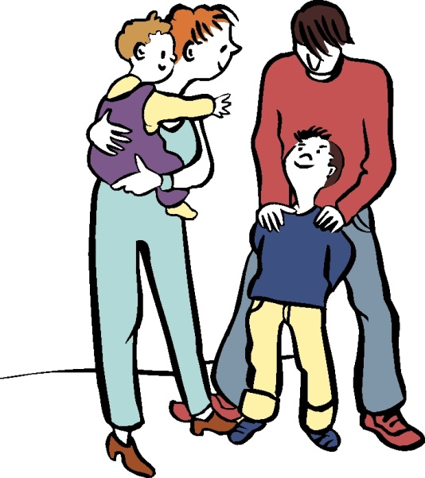
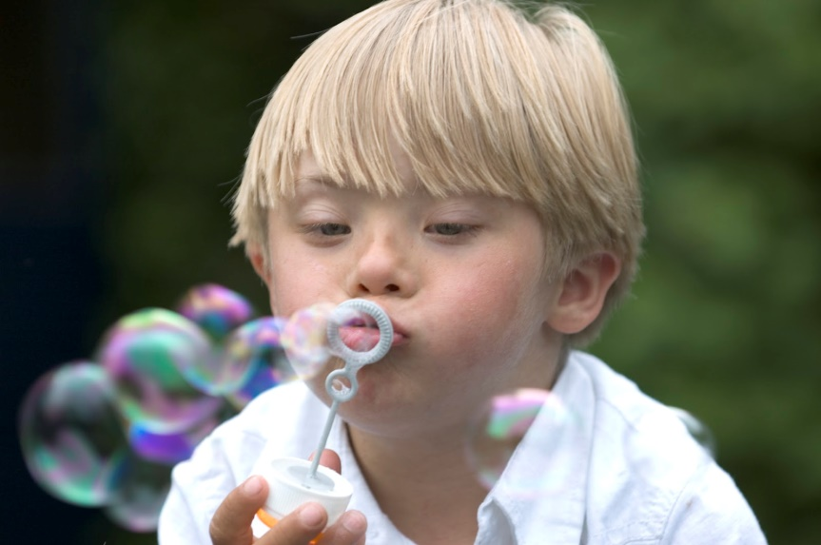
4.2 Familiäre Aspekte
gemeinsame Betreuung
Stärkung der Beziehung/Ehe
neuer Entwicklungsschritt = Erfolg
Geschwister
geduldig, liebevoll
Bereicherung

Slide 14
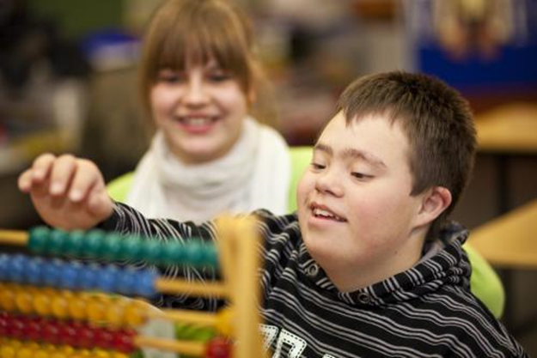
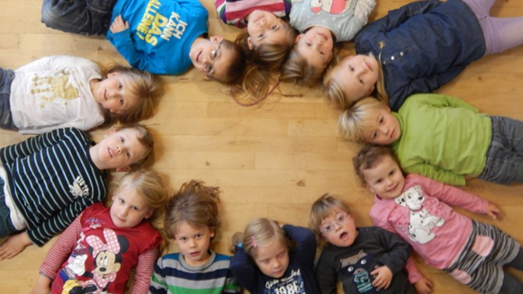
4.3 Schulen und Kindergärten
Recht auf inklusive Bildung
Probleme bisher:
Fachkräftemangel
schlechte Bauzustände
Starke Separation

Slide 15
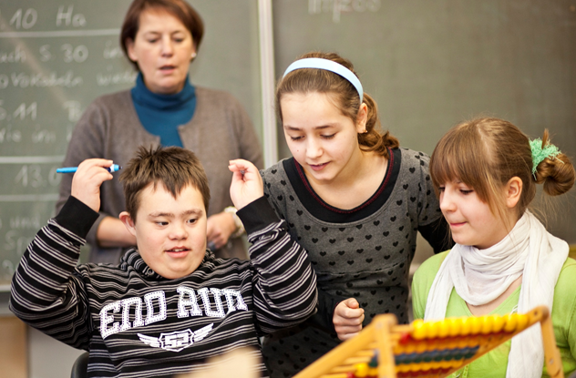
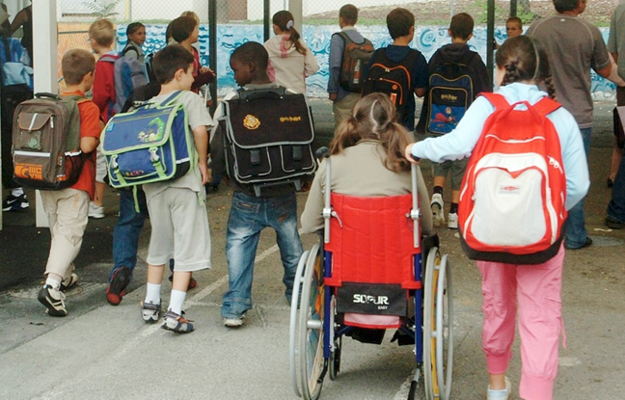
4.3 Schulen und Kindergärten
Alle profitieren:
Kinder mit Behinderung lernen mehr
Sozial-/Leistungsverhalten
Erleichterung der Inklusion
steigendes Engagement
Toleranz

Slide 16
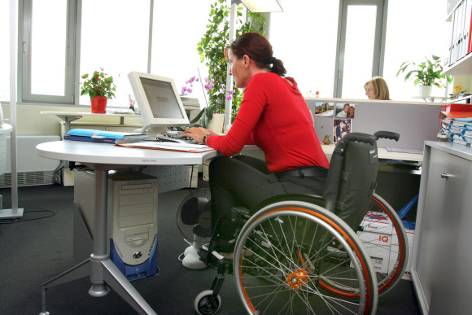
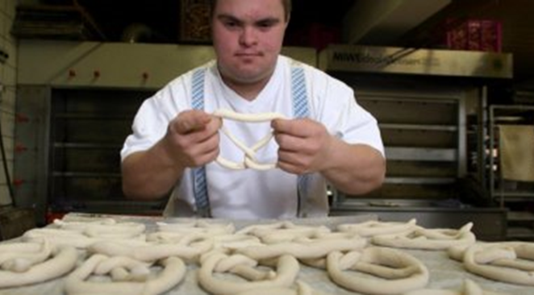
4.4 Arbeitswelt
Werkstätten
Unterstützte Beschäftigung
Integrationsbetriebe

Slide 17
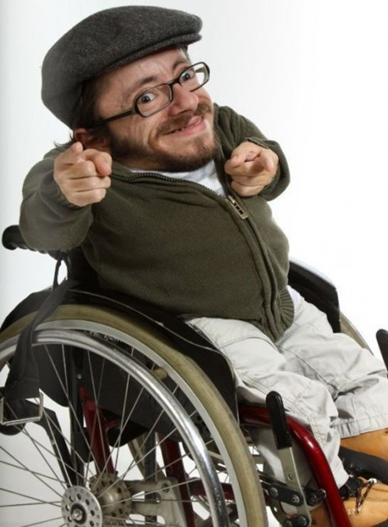
4.4 Arbeitswelt
Einkommen <798€
Ersparnisse <2600€
Raul Krauthausen
Sozialhelden

Slide 18
Fazit

Slide 19
Quellen
Personenquellen: Jana Langanke
Kunigunde Asbeck
Jan Karres
Raul Krauthausen
Internetquellen:
„Mitten im Leben? – Der lange Weg zur Inklusion“: https://www.youtube.com/watch?v=EVrK7ORo9VI
„Behindert – Was darf ich werden?“:
https://www.youtube.com/watch?v=wdXkdDAtStk
Einzelschicksale: http://www.zeit.de
Allensbach-Studie:
http://www.lebenmitbehinderungen.nrw.de/aktuelles/material/lebenshilfe_allensbach-studie.pdf

